Slide 1
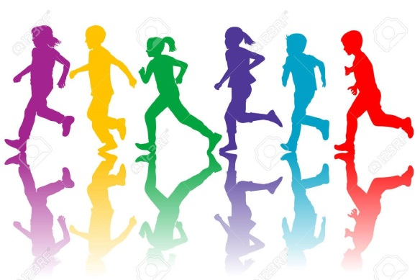



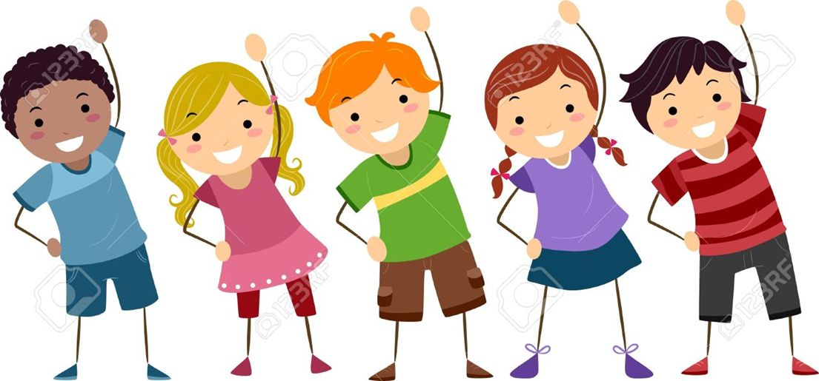
ŠPORT

Slide 2
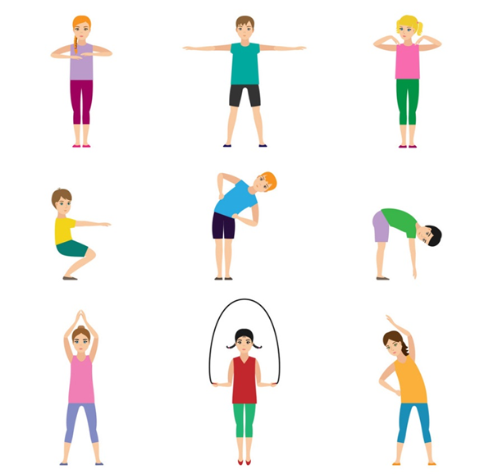
OGREVANJE
1. Naredi nekaj gimnastičnih vaj

Slide 3
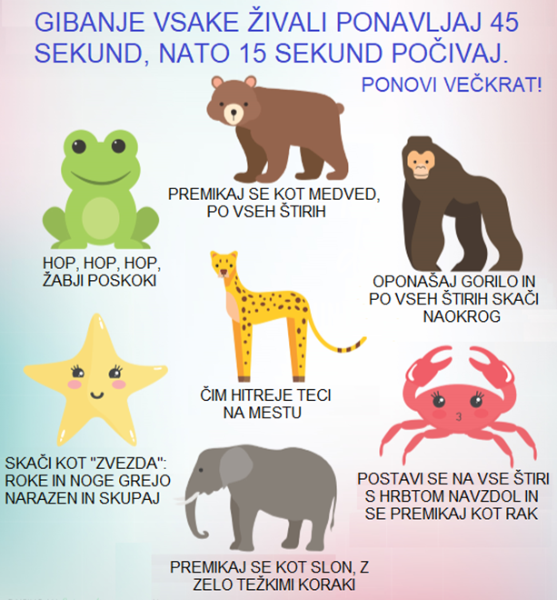
2. Živalska telovadba

Slide 4
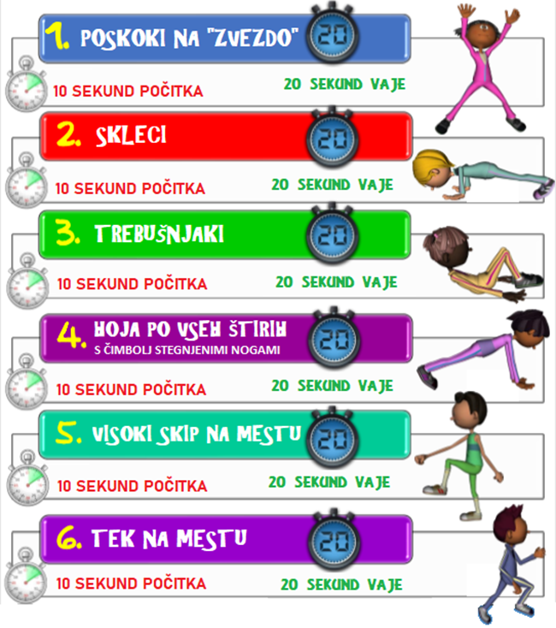

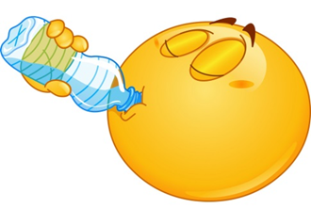
Vadba po postajah
Vadbo po postajah lahko izvajaš več krogov. Priporočam, da poskusiš s 3 krogi.
Ne pozabi na pijačo. Najboljša je voda.

Slide 5
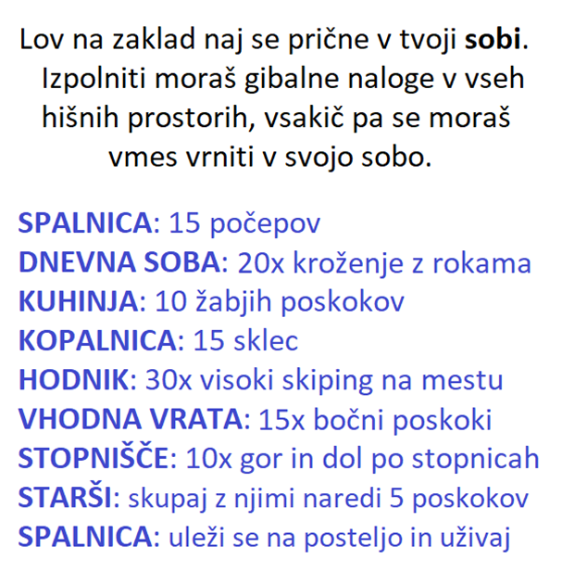
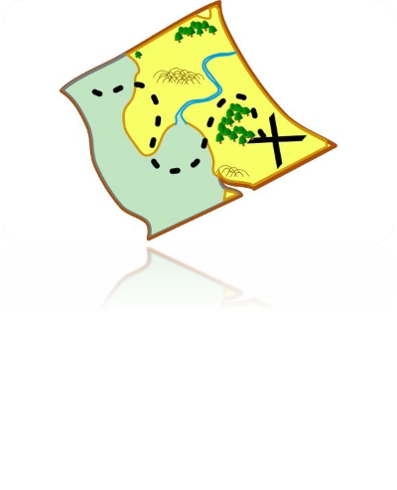

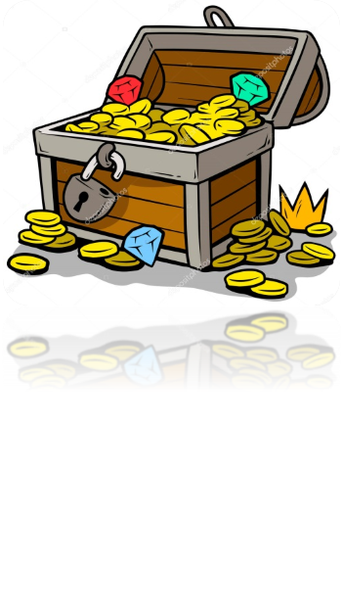

Športni lov na zaklad
Izberi kaj imaš na voljo.

Slide 6
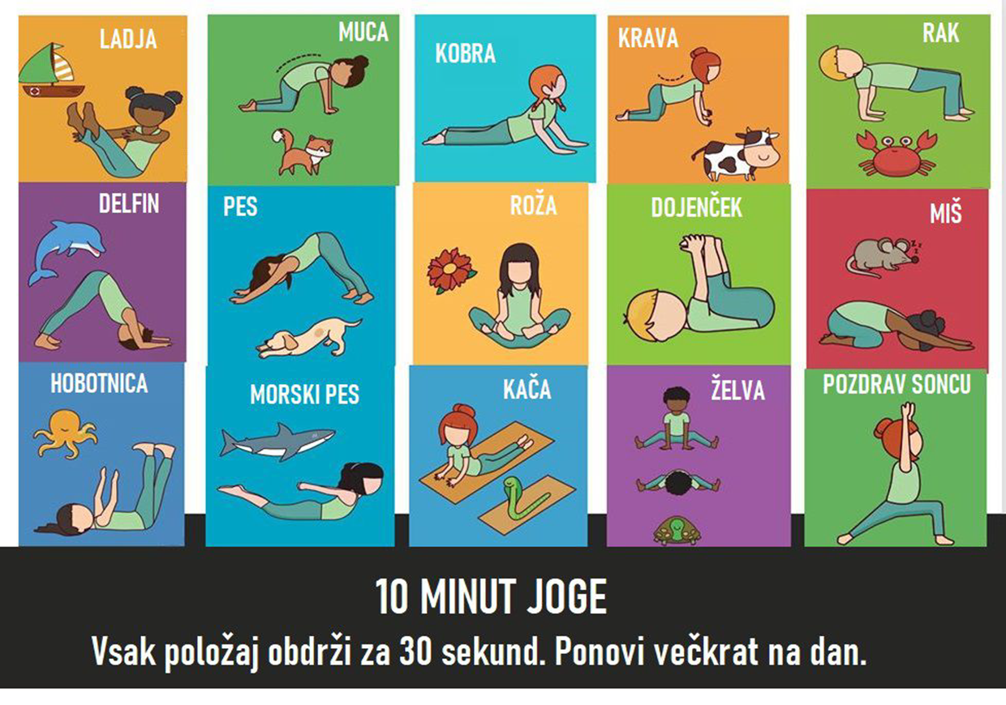
Umirjanje

